Slide 1



Slide 2
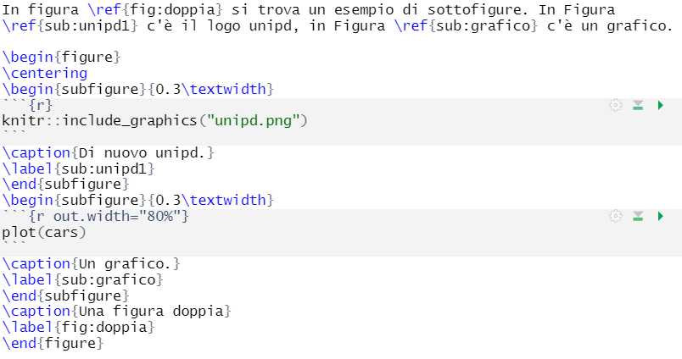
Caption prima sottofigura
Label prima sottofigura
Caption second sottofigura
Label seconda sottofigura
Caption della figura
Label della figura

Slide 3

Coke
Pepsi

Slide 4
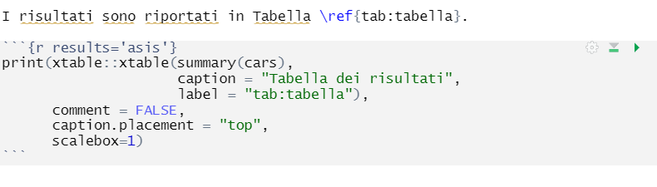
Caption della tabella
Etichetta della tabella

Slide 5
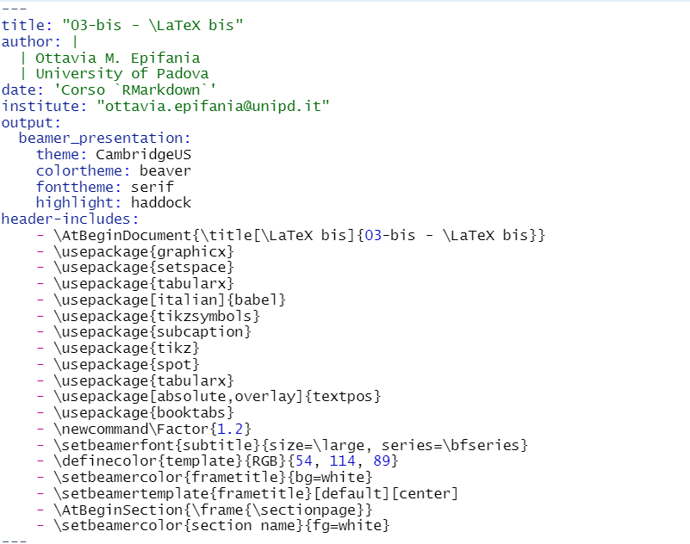
Aspetto della presentazione
Pacchetti e
opzioni

Slide 6
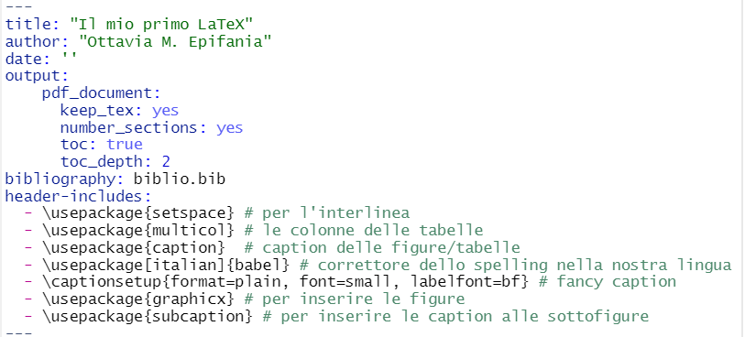

Slide 7
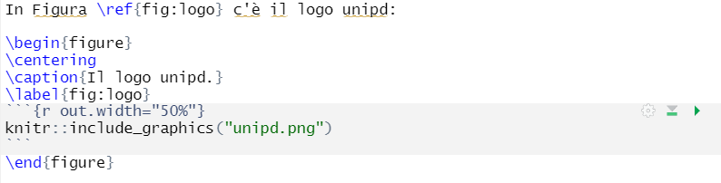
Etichetta che permette di richiamare la figura nel testo

Slide 8

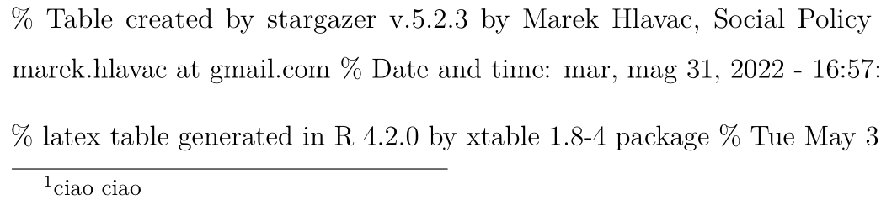

Slide 9
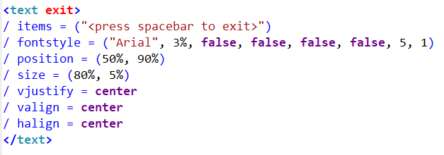
Name
What users see
How they see it
Where
How big

Slide 10
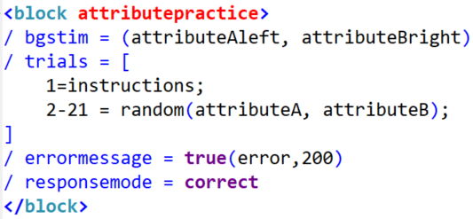
Name
Left and right labels
Trials
X
Correct response needed

Slide 11

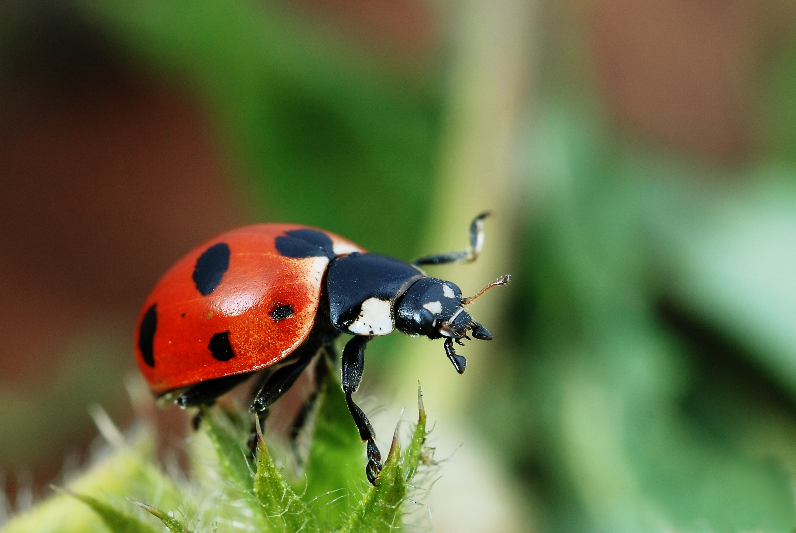


Fruit
Good
Fruit
Good
Dogs
Bad
Key: Q
Dogs
Good
Key: P
Dogs
Bad
Key: Q
Dogs
Good
Key: P
Lovely
Lovely
Cats
Bad
Key: C
Cats
Good
Key: M
Cats
Bad
Key: C
Cats
Good
Key: M

